Slide 1
В МИРЕ ПРОФЕССИЙ
ВЫПОЛНИЛА: КОРНЕЕВА Т.В

Slide 2
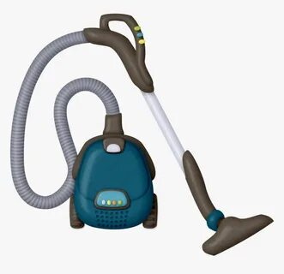
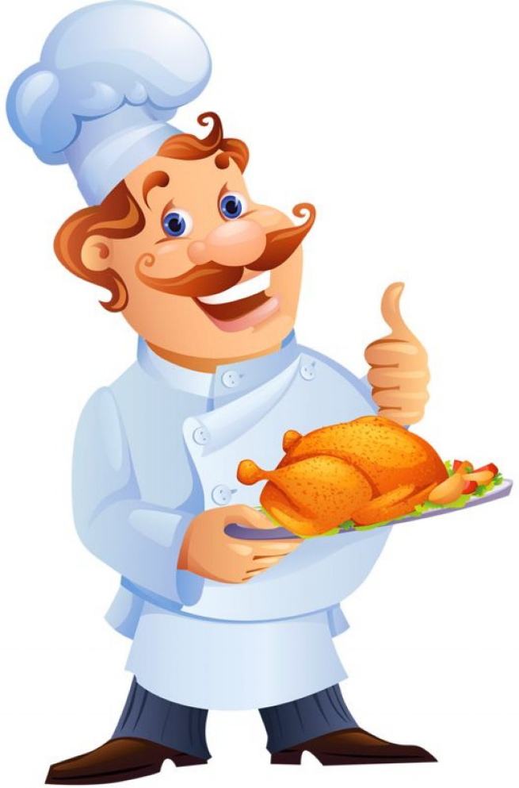
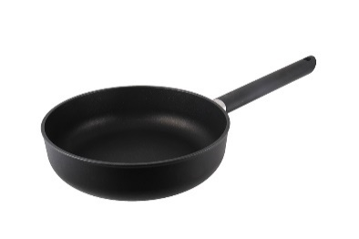
ЧТО НУЖНО ДЛЯ РАБОТЫ ПОВОРУ?

Slide 3
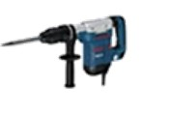
ЧТО НУЖНО ДЛЯ РАБОТЫ ПОЛИЦЕЙСКОМУ?

Slide 4
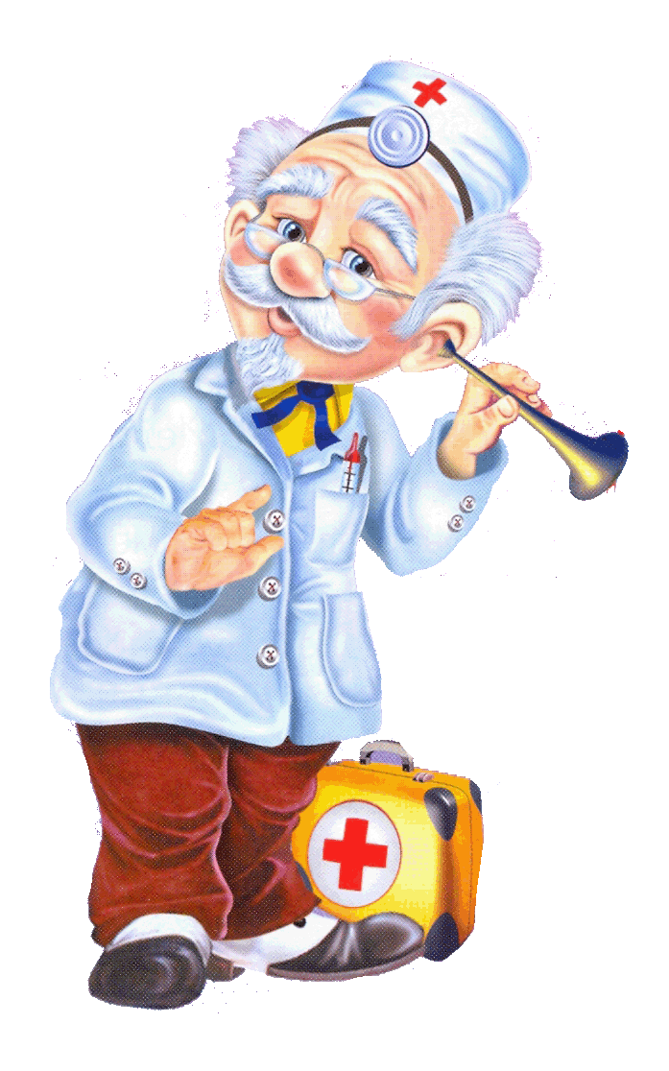
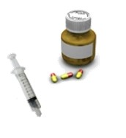
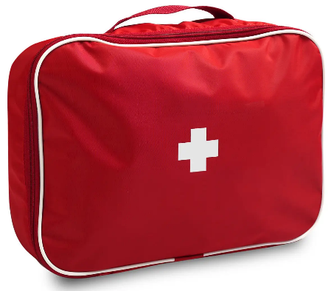
ЧТО НУЖНО ДЛЯ РАБОТЫ ВРАЧУ?

Slide 5
ЧТО НУЖНО ДЛЯ РАБОТЫ УЧИТЕЛЮ?

Slide 6
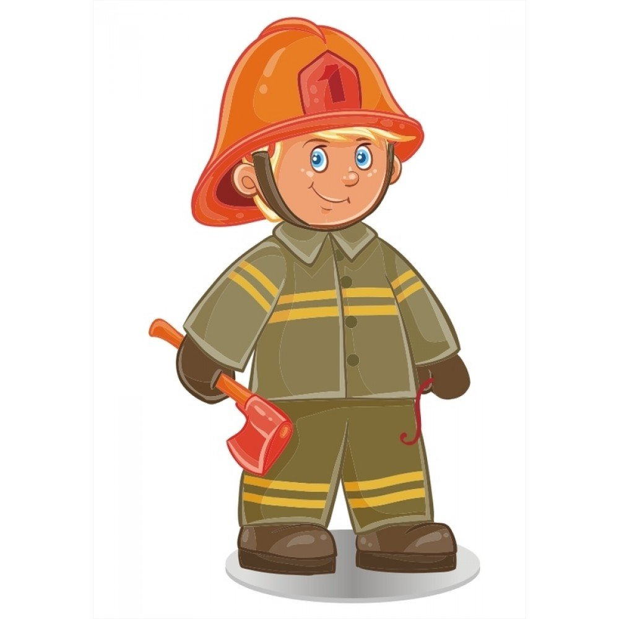
ЧТО НУЖНО ДЛЯ РАБОТЫ ПОЖАРНОМУ?

Slide 7
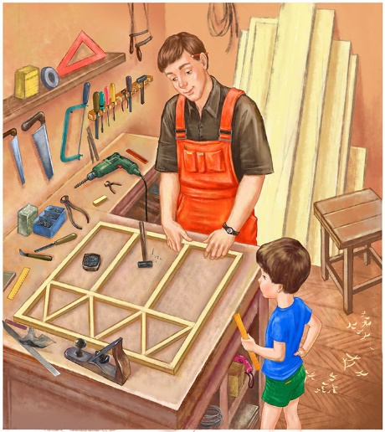
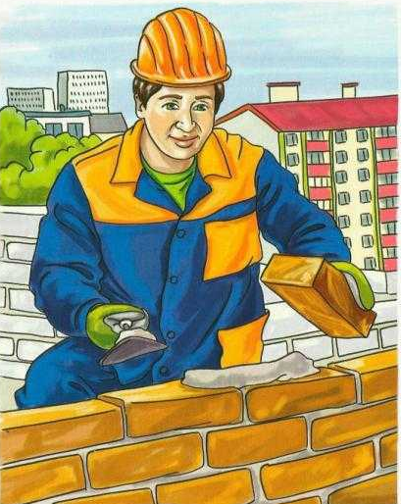
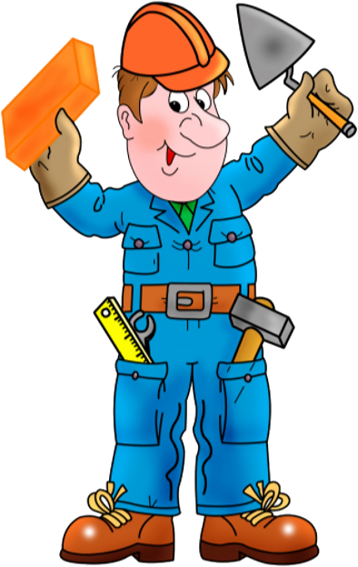
КТО ЧЕМ ЗАНИМАЕТСЯ? ОПИШИ ПРОФЕССИЮ

Slide 8
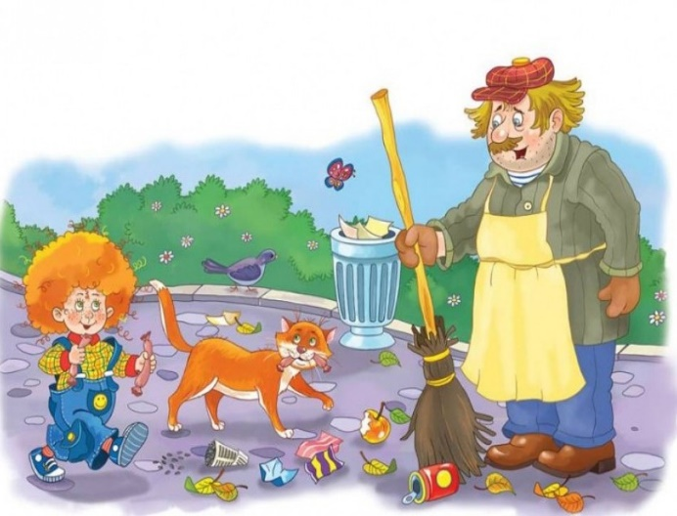
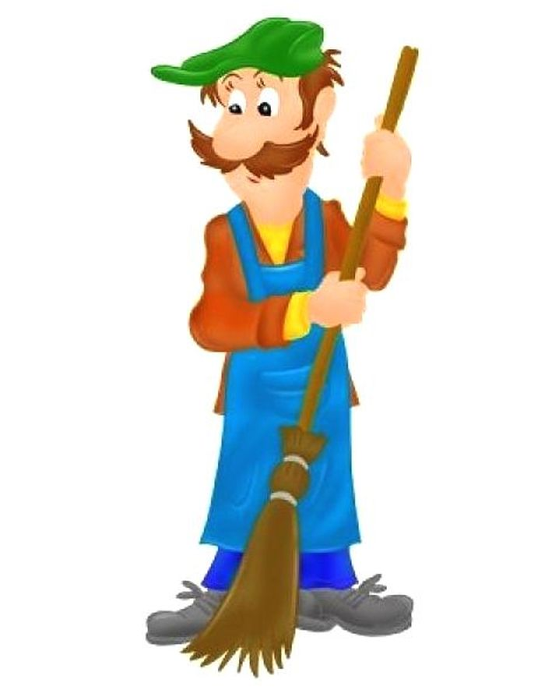
КТО ЧЕМ ЗАНИМАЕТСЯ? ОПИШИ ПРОФЕССИЮ

Slide 9
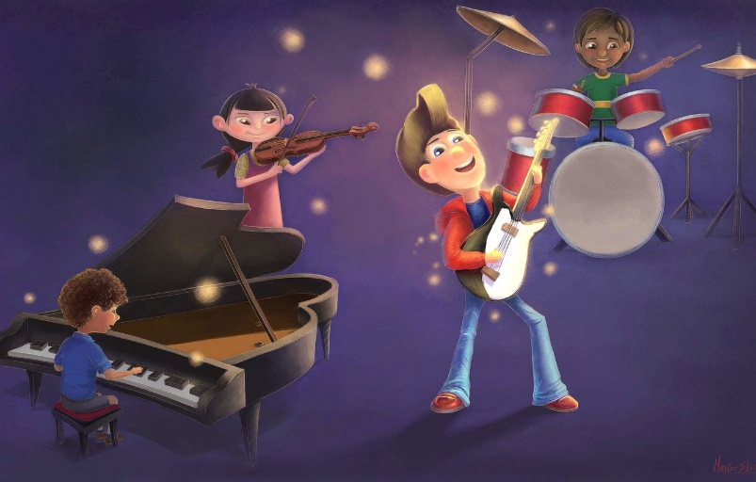
КТО ЧЕМ ЗАНИМАЕТСЯ? ОПИШИ ПРОФЕССИЮ

Slide 10
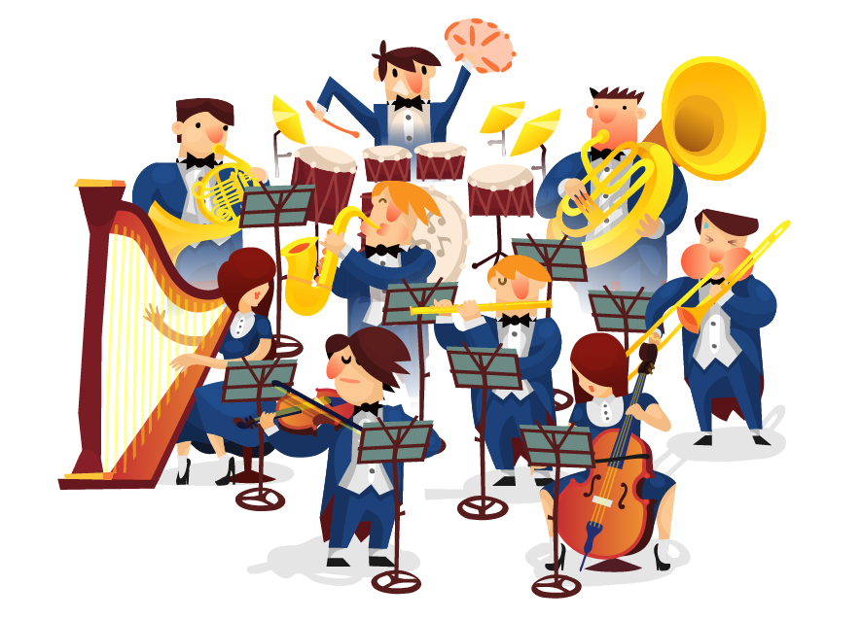
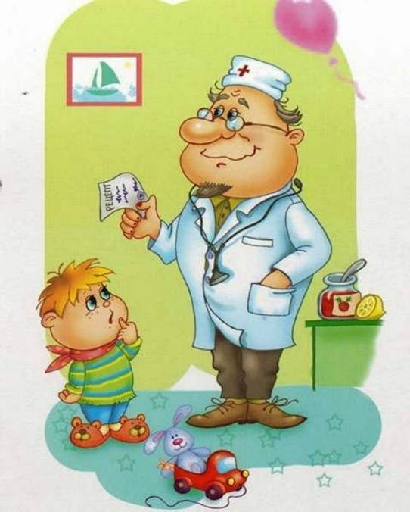
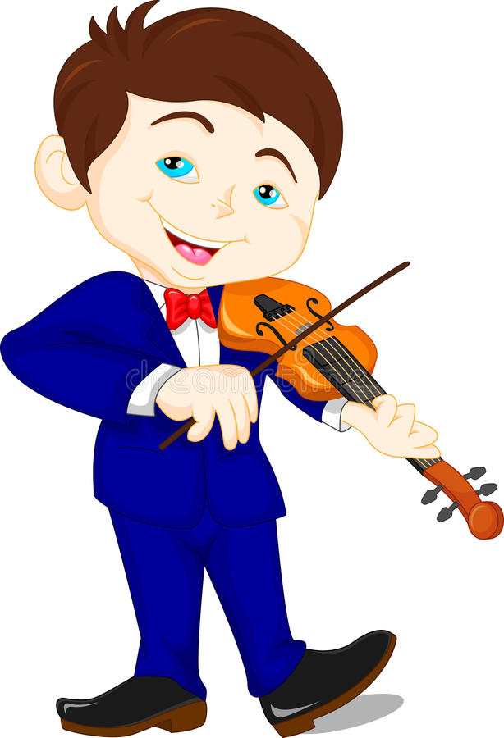
КТО ЧЕМ ЗАНИМАЕТСЯ? ОПИШИ ПРОФЕССИЮ

Slide 11
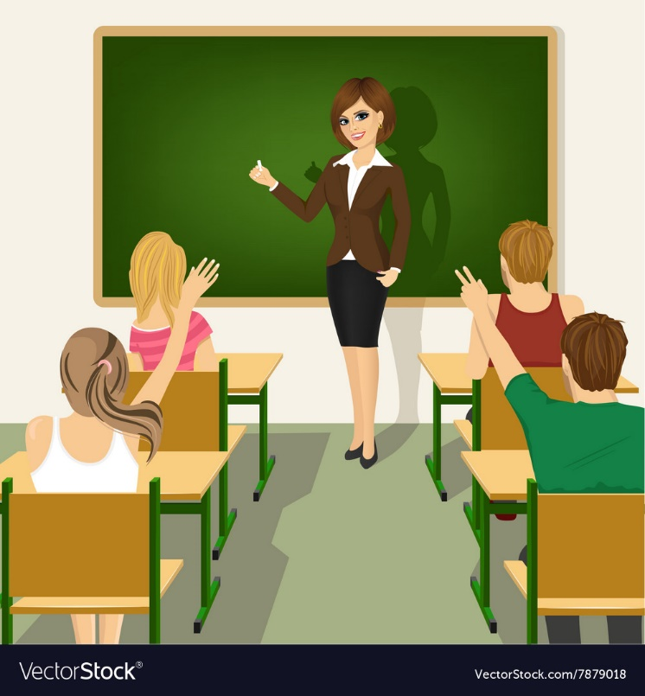
КТО ЧЕМ ЗАНИМАЕТСЯ? ОПИШИ ПРОФЕССИЮ

Slide 12
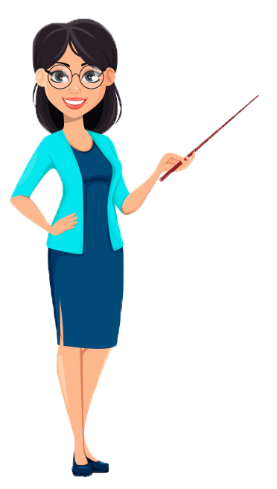
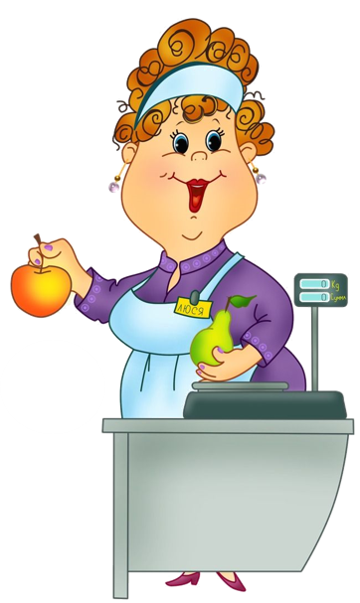
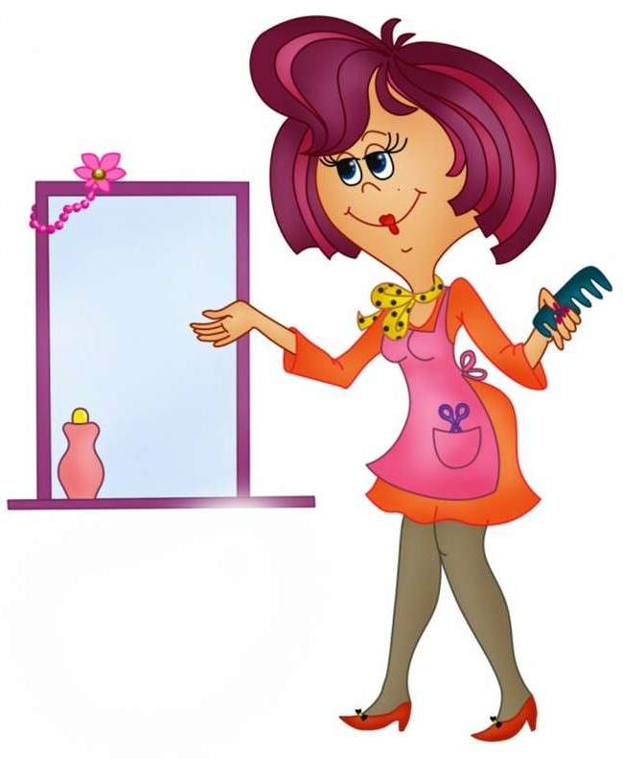
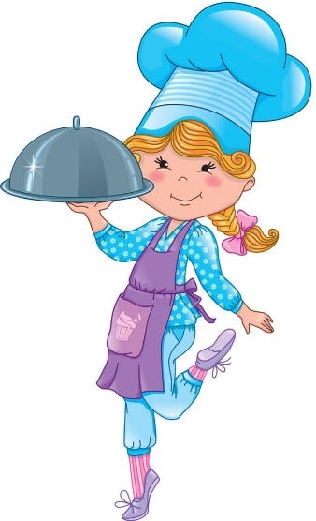
Любит оценки в дневник выставлять,
Любит по классу с журналом гулять.
В руках указка, не огнетушитель,
Всё потому, что ведь это...

Slide 13
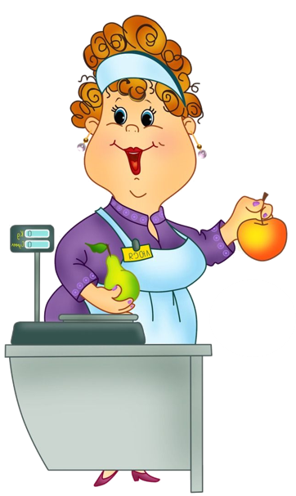
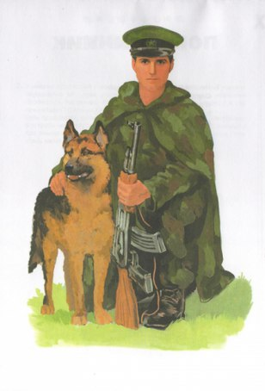
Кто нас в садике встречает,
Кто домой нас провожает,
С нами водит хоровод,
С нами пляшет и поет,
На прогулку с нами ходит
И занятия проводит?

Slide 14
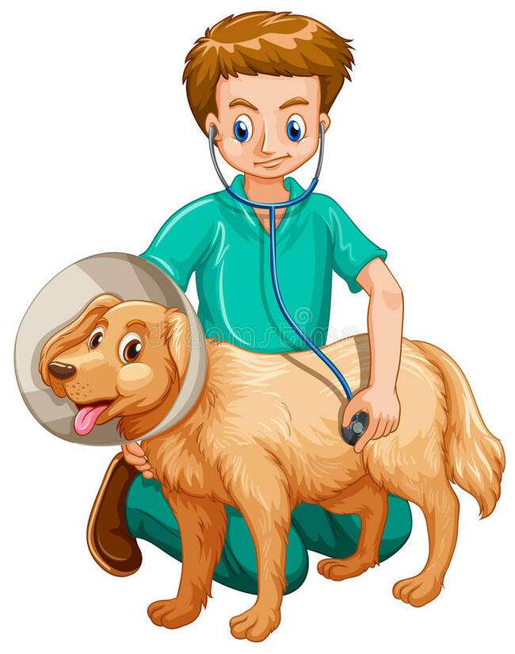
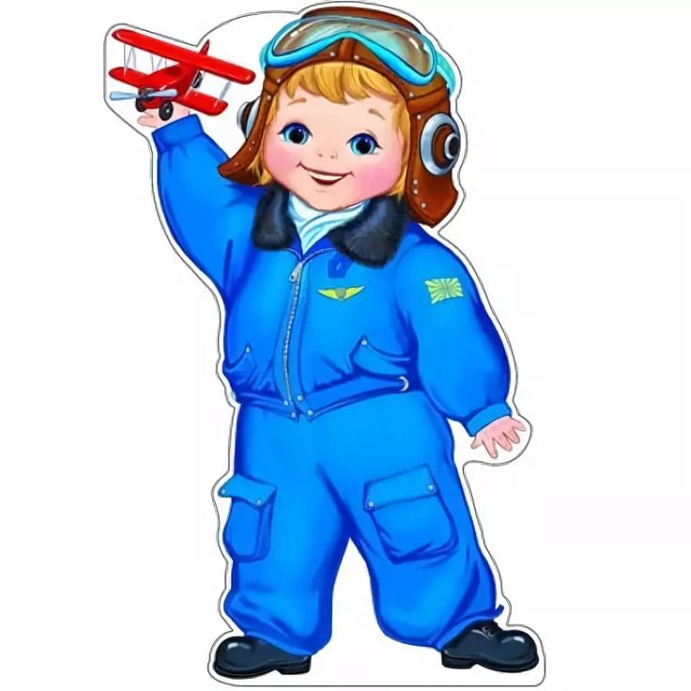
Доктор, но не для людей,
А для птиц и для зверей.
У него особый дар,
Это врач…?

Slide 15
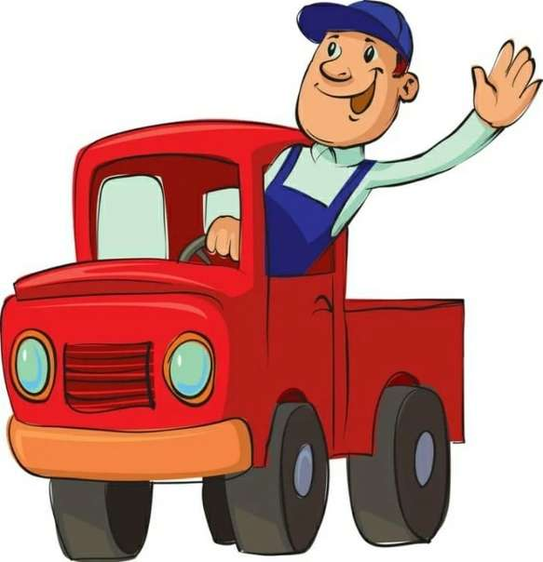
Каждый день сажусь в кабину,
Завожу мотор машины,
Еду в дальние края.
Отгадали , кто же я?

Slide 16
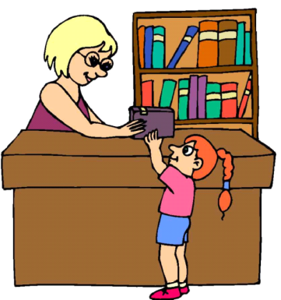
В книжном море он бескрайнем Настоящий капитан. Отыскать любую книжку Помогает быстро нам!

